Slide 1
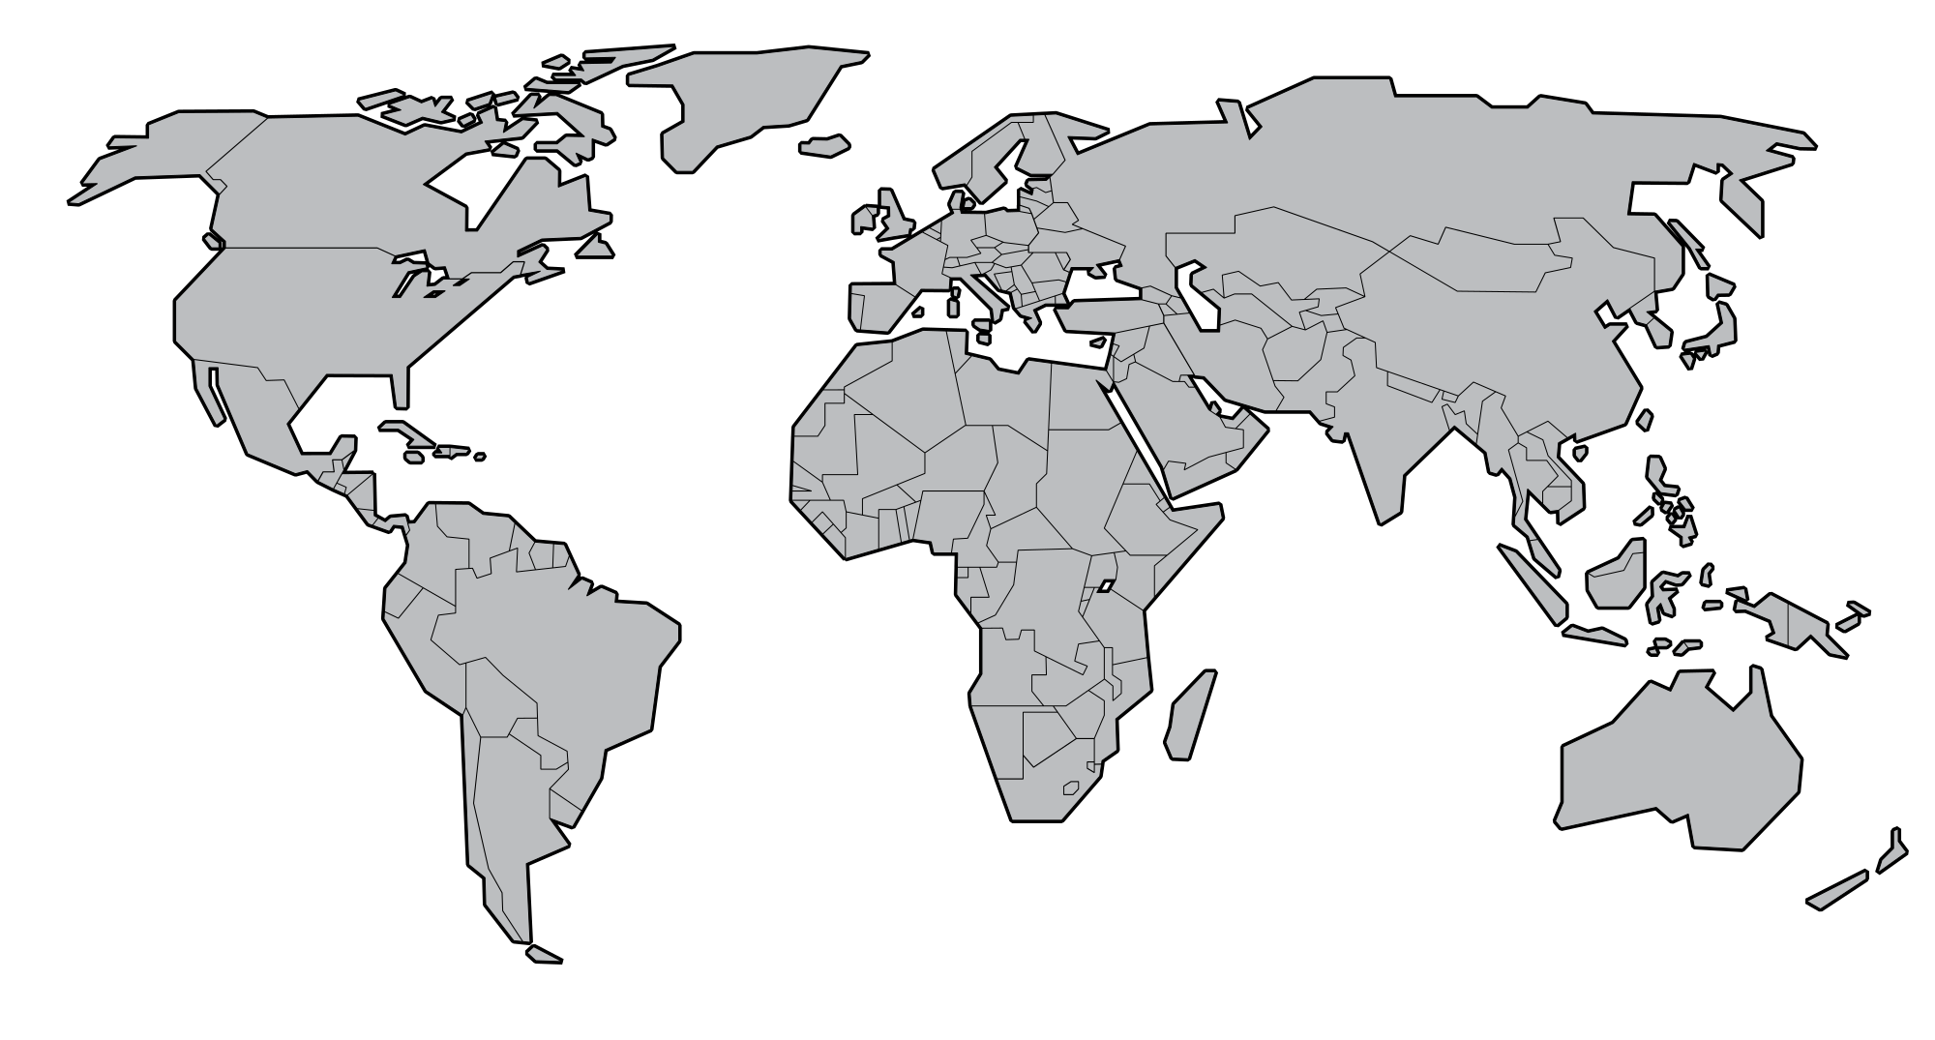
陈逸钊 | 新加坡国立大学 | 18608036995 | 461910920@qq.com
450372987@qq.com | 13986032748 | 维多利亚大学 | 李艺
余博源 | 大阪大学 | 18571525974 | 18571525974@163.com
NULL | NULL | 威斯康辛大学麦迪逊分校 | 范丹琼
杨逸梵 | 千叶大学 | 15652967993 | 594490394@qq.com
dalanlanzi@outlook.com | 15926445698 | 普渡大学 | 肖舒兰
熊常然 | 东北大学 | 13998248913 | 1254348814@qq.com
kevin1st@foxmail.com | 18607160772 | 普渡大学 | 刘轲
陈子豪 | 北京航空航天大学 | 18811071108 | present1996@foxmail.com
NULL | NULL | 伊利诺伊大学厄巴纳-香槟分校 | 余婧璇
汪芳洁 | 首都医科大学 | 15810583068 | Madar2014@126.com
NULL | 1(917)9167709 | 康奈尔大学 | 夏文瀚
周海若 | 北京大学 | 15377082758 | 396182015@qq.com
NULL | 13545138713 | 康奈尔大学 | 胡子成
邵雅婵 | 清华大学 | 17888825759 | shaoyachan1997@qq.com
475055038@qq.com | 15607106789 | 波士顿大学 | 徐家豪
李伟杰 | 北京大学 | 15386446906 | 1354100909@qq.com
942304348@qq.com | 18086469869 | 罗格斯大学 | 朱博凡
陈传铭 | 天津大学 | 13323387820 | chencm@tju.edu.cn
kehongshu@yeah.net | 13297968259 | 特拉华大学 | 柯宏树
成伟迪 | 中国民航大学 | 15927132512 | 851264963@qq.com
yifu.w@wustl.edu | 13048807552 | 圣路易斯华盛顿大学 | 王一夫
李锦川 | 中国科学技术大学 | 17356588675 | 409634349@qq.com
NULL | 17888829209 | 南加州大学 | 李雅迪
曹琪 | 上海财经大学 | 15171483577 | caoqi1997@163.com
NULL | NULL | 杜兰大学 | 牛露婉
廖望 | 上海交通大学 | 17615012876 | liaowangshuaige@icloud.com
陈伟哲 | 同济大学 | 18340832771 | Cwzwithu@iCloud.com
371201657@qq.com | 15871820615 | 马德里康普顿斯大学 | 孙浩天
孙美瑶 | 浙江大学 | 18086030686 | sssmeiyao@163.com
NULL | 18707103260 | 曼彻斯特大学 | 胡天宇
吴昊璟 | 国家电网 | 15071665182 | NULL
476926133@qq.com | 18627103225 | 曼彻斯特大学 | 邹恺明
刘济汉 | 华中科技大学 | 15927349907 | 2510922658@qq.com
NULL | NULL | 利兹大学 | 张雨薇
彭博 | 华中科技大学 | 15102742748 | 1808238381@qq.com
NULL | NULL | 伦敦大学学院 | 徐陆宁
杨子伟 | 华中科技大学 | 13986211221 | will1015336146@outlook.com
NULL | NULL | 伦敦大学学院 | 池心怡
吴波 | 江夏 | 18008625875 | 332678005@qq.com
350260341@qq.com | 17721302928 | 米兰 | 柯雅玉
蒋志明 | 盛隆电气子公司光谷电气 | 13971454089 | NULL
NULL | NULL | 德国 | 程泽宇
胡傲 | 武汉大学 | 15071319778 | 724235672@qq.com
NULL | NULL | 哥本哈根大学 | 曹其可
聂聪 | 武汉大学 | 13971535401 | 416838497@qq.com
s312166324@gmail.com | 13125132040 | 瑞典皇家工学院 | 王玉珏
万王方玉 | 武汉大学 | 13871488210 | 277394527@qq.com
polopei1996@foxmail.com | 18674027616 | 卡罗林斯卡医学院 | 裴圣多
谢莉 | 华中师范大学 | NULL | NULL
乔欣 | 厦门大学 | 13377852412 | 404769912@qq.com
14199233682@qq.com | 15800605730 | NULL | 龚冠西
鲁可 | 广州中医药大学 | 18813967919 | 807508249@qq.com
NULL | 18871772373 | NULL | 胡超然
甘栋 | 深圳 | 15071229247 | NULL
1243032093@qq.com | 18401604017 | NULL | 胡远东
华能 | 香港科技大学 | 15972678808 | 137103500@qq.com
1335423891@qq.com | 18062500047 | NULL | 刘扬凌云
王升 | 香港大学 | 18672497321 | shengwang27@foxmail.com
457255424@qq.com | 18271417054 | NULL | 谭越
姚峦埔 | 铭传大学 | 13429890209 | 1099168262@qq.com
543313682@qq.com | 13795133579 | NULL | 唐玉亭
韩擎宇 | 东海大学 | 18807109440 | 602758097@qq.com
459744469@qq.com | 18627763232 | NULL | 汪旺
华祝杰 | NULL | NULL | NULL
NULL | 13477534320 | NULL | 王淑仪
2018，TA在哪
罗仪 | NULL | NULL | NULL
NULL | 18856034379 | NULL | 夏欣
马丹妮 | NULL | NULL | NULL
243811386@qq.com | 15624952119 | NULL | 徐攀
王奕辰 | NULL | NULL | NULL
夏鑫 | NULL | NULL | NULL
l+l l +K 20180719
张明达 | NULL | NULL | NULL

